Slide 1
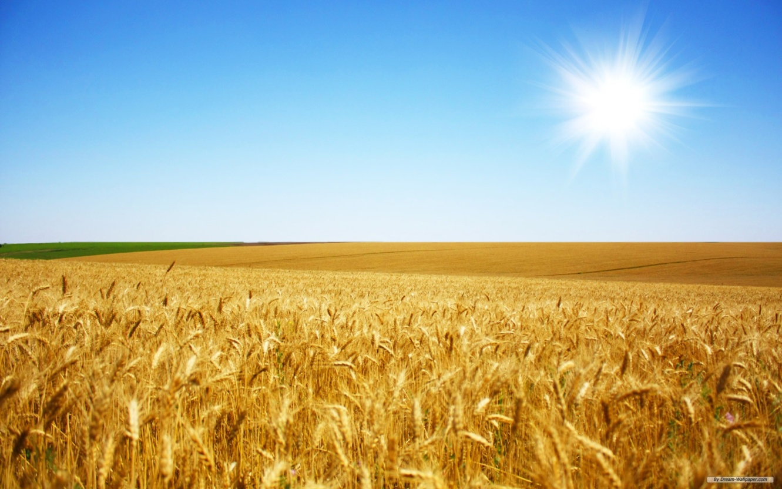
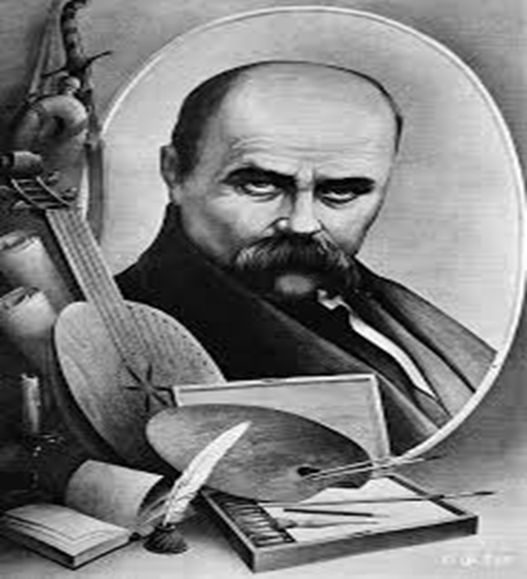
Тема:
Всеукраїнський інтерактивний конкурс
«МАН-Юніор Дослідник»
Номінація: “ІСТОРИК”
«Історичне підгрунття твору “Розрита могила” Т.Г.Шевченка»

Slide 2
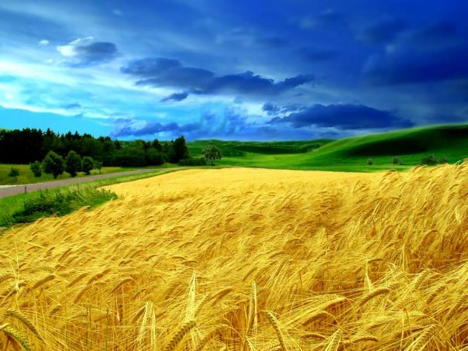
Розрита могила
Світе тихий, краю милий,
Моя Україно,
За що тебе сплюндровано,
За що, мамо, гинеш?
Чи ти рано до схід сонця
Богу не молилась,
Чи ти діточок непевних
Звичаю не вчила?
«Молилася, турбувалась,
День і ніч не спала,
Малих діток доглядала,
Звичаю навчала.
Виростали мої квіти,
Мої добрі діти,
Панувала і я колись
На широкім світі,
Панувала… Ой Богдане!
Нерозумний сину!
Подивись тепер на матір,
На свою Вкраїну,
Що, колишучи, співала
Про свою недолю,
Що, співаючи, ридала,
Виглядала волю….
Автор: Бикова Євгенія Володимирівна, учениця 7-Б класу
Херсонського загальноосвітнього навчально-виховного комплексу № 11
Науковий керівник: вчитель історії Гаврилова Вікторія Олегівна

Slide 3
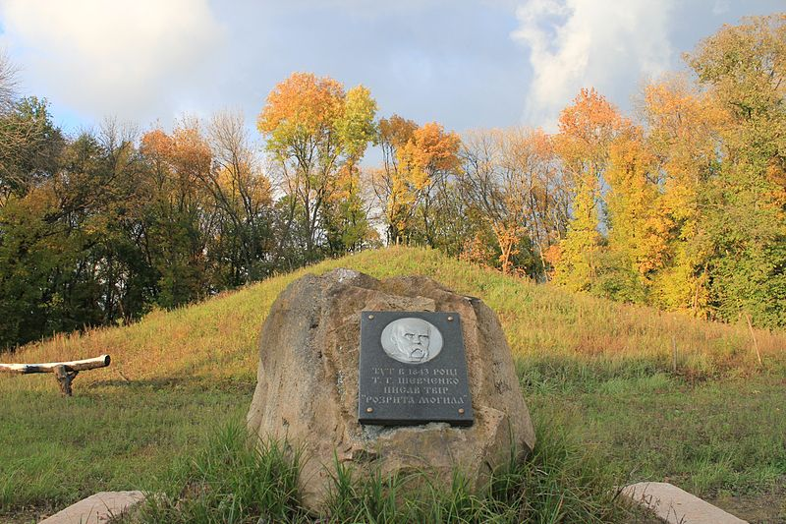
Це вірш який писався десятиріччями. ..В його рядки вводили безліч поправок, та не раз переписували цей вірш, який втілює у собі історію України, її незлічені страждання, війни, кризові ситуації . В цьому вірші Україна постає молодою дівчиною, яка ростить своїх дітей, а вони її катують та над нею знущаються .
«Розрита могила» — вірш Тараса Шевченка, написаний 9 жовтня 1843 в Березані.
Курган «Розрита могила» з пам’ятним знаком в місті Березані.

Slide 4
«Ой Богдане! Нерозумний сину!»
ІСТОРИЧНИЙ КОНТЕКСТ В РЯДКАХ ВІРШУ:
Образ могили в заголовному образі вірша «Розрита могила» — це узагальнений до символу образ України, пограбованої царатом.

Slide 5
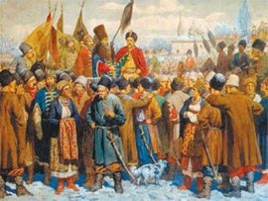
Ой Богдане! Нерозумний сину!- В цих і наступних рядках вірша – зверненнях-докорах персоніфікованої матері-України до гетьмана Богдана Хмельницького, стилізованих під народні голосіння, Шевченко вперше називає винуватця і причину кризового становища України. Цю причину він бачить в історичній помилці Б. Хмельницького – підписаному ним 1654р. у Переяславі акті приєднання України до Московської держави , що обернувся для українського народу ліквідацією його здобутків на шляху до створення власної держави, неволею,руїною.

Slide 6
«Степи мої запродані Жидові, німоті»

Slide 7
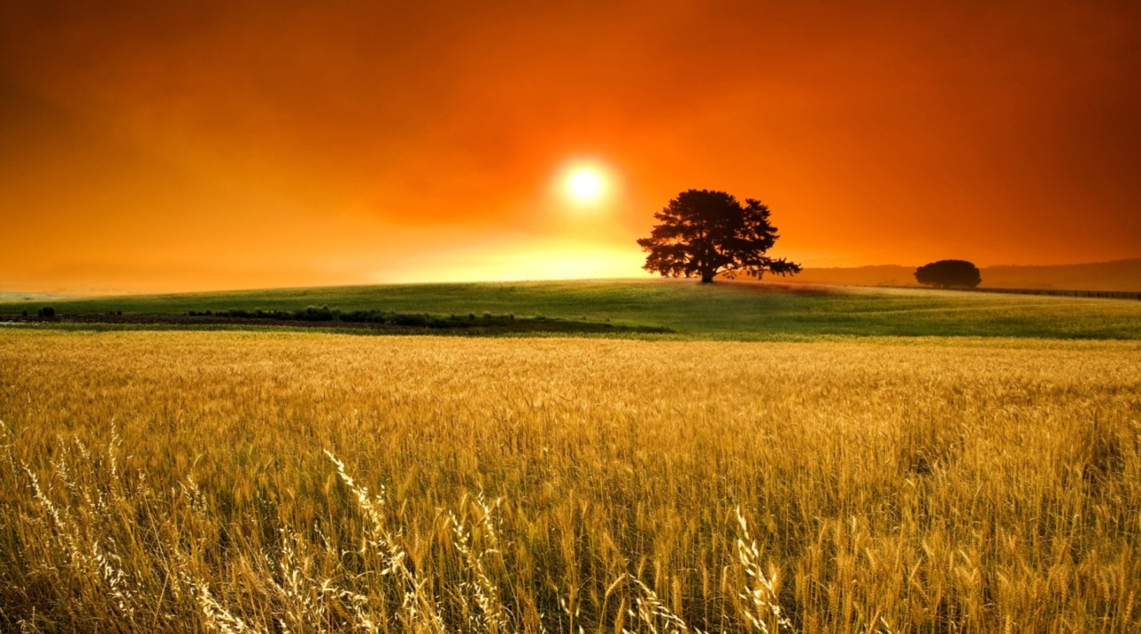
Степи мої запродані Жидові, німоті – Йдеться про передачу колоністам земель Запорозької Січі після її зруйнування 1775р. військами Катерини ІІ. Перші німецькі колонії були засновані 1789р. на острові Хортиця та в Павлодарському і Новомосковському повітах Катеринославської губернії переселенцями Пруссії . У 1845 р. на півдні України налічувалось вже близько ста тисяч німецьких колоністів. Єврейська колонізація причорноморських степів почалася пізніше в 1807 р. засновано перші колонії на Херсонщині, однак через відсутність у переселенців досвіду ведення сільського господарства довго вони не протримались.

Slide 8
«Сини мої на чужині на чужій роботі»

Slide 9
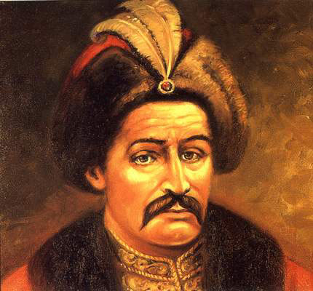
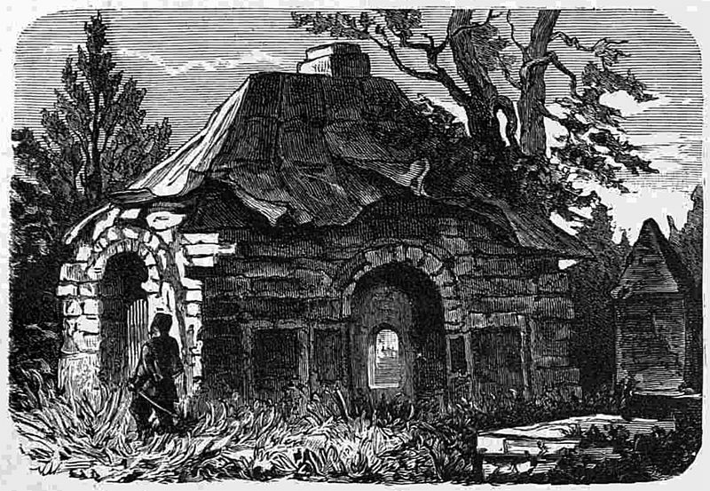
Сини мої на чужині, На чужій роботі.- Ймовірно,Шевченко пише про козаків,яких після поразки війська гетьмана І. Мазепи у Полтавський битві 1709р. та падіння гетьманської столиці Батурина було заслано Петром І на північ до Фінської затоки копати в болотах канали й розчищати місце для розбудови Петербурга. Надзвичайно важкі умови роботи спричинили загибель десятків тисяч людей
Іван Мазепа (1687 – 1708 рр.)
Руїни дому Мазепи.

Slide 10
«І могили мої милі Москаль розриває»

Slide 11
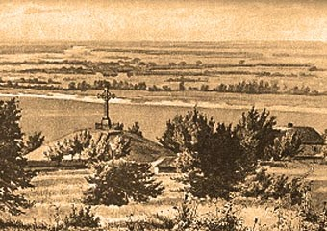
І могили мої милі Москаль розриває – Шевченко вбачає в розкопках курганів наругу над національними святощами,автор протестував проти розкопок з позицій народної моралі. Могили не були пам'ятками козацької доби. Як встановлено пізніше, обряд поховання померлих під насипом зберігався на території України до початку другого тисячоліття.

Slide 12
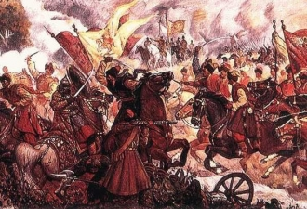
«А тим часом перевертні нехай підростають»

Slide 13
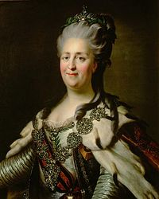
А тим часом перевертні Нехай підростають – Перевертнями Шевченко називає українців які з корисливою метою нехтували національними та соціальними інтересами рідного краю . Асиміляцію української старшини, котрий для заходження надавались у вічне володіння земель села та кріпаки . російська влада почала проводити с початку 18 ст. Особливо посилилася проімперська орієнтація української знаті після 1785 р., коли Катерина ІІ зрівняла її з російським дворянством, що відкривало можливості зробити кар’єру й отримати адміністративну посаду на вищому державному щаблі.
Катерина ІІ,
російська імператриця
(1762–1796)

Slide 14
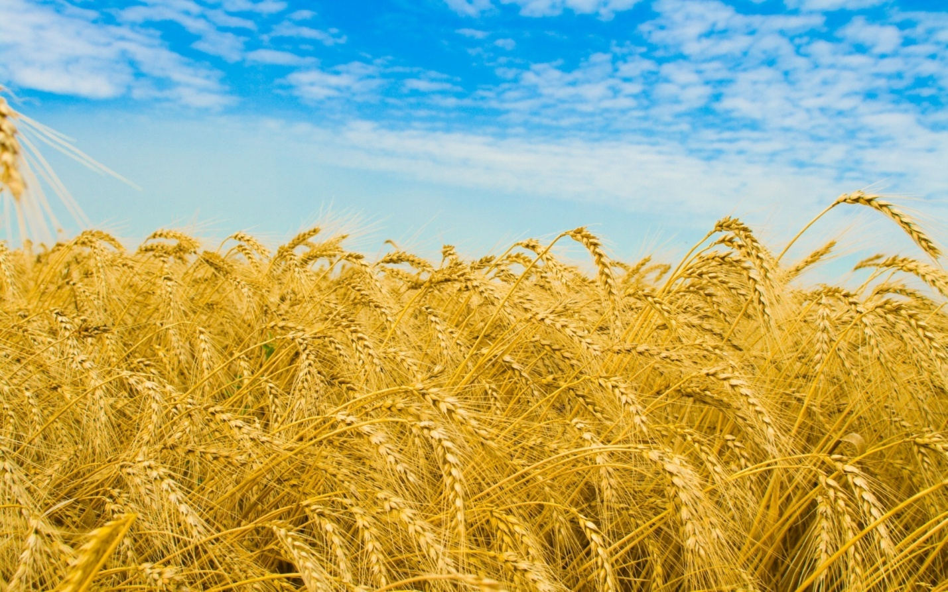
ВИСНОВКИ
У творі звучить протест проти соціального й національного гноблення народу. На питання, за що сплюндрована його країна й за що гине, Україна Т.Г.Шевченко відповідає, що в її горі винні царат та власні українські пани.
«Розрита могила » — це історична пісня про далеке героїчне минуле, про поневолення українського народу. Тому народ і зневажає невірних побратимів які катують неньку Україну, завдяки яким не має волі, віри і щастя. У поемі «Розрита могила» автор викриває тих, хто знищив вільну Українську думку. Це «москалі, орда, ляхи», які катували український народ:
А тим часом перевертні
Нехай підростають
Та, поможуть москалеві
Господарювати
Та з матері полатану
Сорочку знімати.

Slide 15
Т.Г.Шевченко ідейно озброїв народ – пробудив національну свідомість і гідність, зробив значний внесок у розвиток української національної ідеї. Тарас Шевченко – це наша душа, наша мудрість, це наша сила. Сьогодні з ідеалами, помислами Т.Шевченка ми звіряємо свої кроки в утвердженні Української держави. Він був українським пророком, провідником любові, правди і братерства. ДЯКУЄМО ЗА УВАГУ!

